Slide 1
ポーカーのルール
テキサスホールデム【入門編】

Slide 2
ゲームの手順

Slide 3


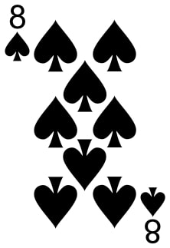
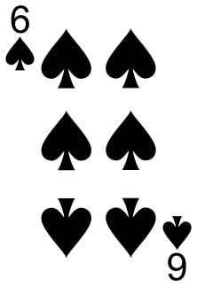
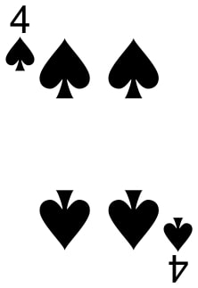
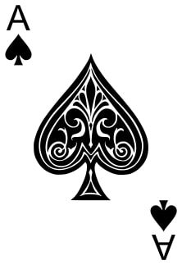
ハンドとボード
Bさんのハンド
ボード(コミュニティカード)
Aさんのハンド
Jさんのハンド
あなたのハンド

Slide 4
【留意事項】チップを賭けるタイミング
テキサスホールデムは、チップを賭けるタイミングが1ゲームで最大4回あります。
No. | タイミングの説明 | 名称
1 | ボードにカードが出る前（ハンドが配られたとき） | プリフロップ
2 | ボードに3枚のカードが出たとき | フロップ
3 | ボードに4枚目のカードが出たとき | ターン
4 | ボードに5枚目のカードが出たとき | リバー

Slide 5



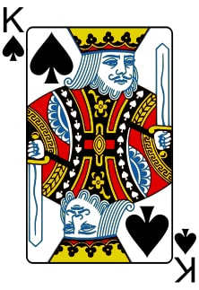
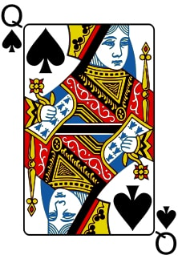
カードを確認
プリフロップ
フロップ
ターン
リバー
Bさんのハンド
Aさんのハンド
Jさんのハンド
あなたのハンド

Slide 6
【留意事項】各種ボタンの説明
SBとBBのポジションの人は強制ベットする。
ボタン | ボタンの説明 | 名称
 | ・ゲームの基準であり、最後にアクションするポジション ・最初に配られたカードが最も強いランクだった人がBTN ・１ラウンド毎に時計回りに動いていく | ・ディーラーボタン ・ボタン ・BTN
 | ・BTNの時計回りに横隣りの人 ・強制ベット（ミニマムベット）をする必要がある | ・スモールブラインドボタン ・SB
 | ・SBの時計回りに横隣りの人 ・強制ベット(ミニマムベットの2倍)をする必要がある | ・ビッグブラインドボタン ・BB

Slide 7
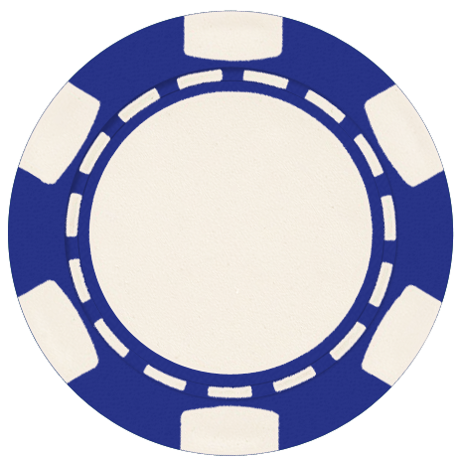

強制ベット
プリフロップ
フロップ
ターン
リバー
Bさんのハンド
100
100
Aさんのハンド
Jさんのハンド
50
あなたのハンド

Slide 8
アクション
プリフロップ
フロップ
ターン
リバー
Bさんのハンド
100
100
Aさんのハンド
Jさんのハンド
50
あなたのハンド

Slide 9
【留意事項】アクションの種類
自分の番が回ってきたら、以下のいずれかのアクションをして下さい。
No. | アクション名 | アクションの説明
1 | ベット | 最初にチップを賭けること
2 | コール | 同額のチップを賭けること
3 | レイズ | チップを上乗せして賭けること（２倍以上）
4 | チェック | 1ドルも賭けずにパスをすること
5 | フォールド | ゲームから降りること

Slide 10
Bさんコール
プリフロップ
フロップ
ターン
リバー
Bさんのハンド
100
100
100
Aさんのハンド
Jさんのハンド
50
あなたのハンド

Slide 11
Jさんコール
プリフロップ
フロップ
ターン
リバー
Bさんのハンド
100
100
100
100
Aさんのハンド
Jさんのハンド
50
あなたのハンド

Slide 12
コール（あなた）
プリフロップ
フロップ
ターン
リバー
Bさんのハンド
100
100
100
100
Aさんのハンド
Jさんのハンド
50
50
あなたのハンド

Slide 13
チップの回収
プリフロップ
フロップ
ターン
リバー
Bさんのハンド
ポット
50
100
50
100
100
Aさんのハンド
Jさんのハンド
あなたのハンド

Slide 14
カード3枚がオープン
プリフロップ
フロップ
ターン
リバー
Bさんのハンド
ポット
50
100
50
100
100
Aさんのハンド
Jさんのハンド
あなたのハンド

Slide 15
アクション
プリフロップ
フロップ
ターン
リバー
Bさんのハンド
ポット
50
100
50
100
100
Aさんのハンド
Jさんのハンド
あなたのハンド

Slide 16
チェック（あなた）
プリフロップ
フロップ
ターン
リバー
Bさんのハンド
ポット
50
100
50
100
100
Aさんのハンド
Jさんのハンド
あなたのハンド

Slide 17
Aさんベット
プリフロップ
フロップ
ターン
リバー
Bさんのハンド
ポット
50
100
50
100
100
100
Aさんのハンド
Jさんのハンド
あなたのハンド

Slide 18
Bさん、Jさんコール
プリフロップ
プリフロップ
フロップ
フロップ
ターン
ターン
リバー
リバー
Bさんのハンド
100
ポット
100
50
100
50
100
100
100
Aさんのハンド
Jさんのハンド
あなたのハンド

Slide 19
コール（あなた）
プリフロップ
フロップ
ターン
リバー
Bさんのハンド
100
ポット
100
50
100
50
100
100
100
Aさんのハンド
Jさんのハンド
100
あなたのハンド

Slide 20
チップの回収
プリフロップ
フロップ
ターン
リバー
Bさんのハンド
ポット
100
100
50
100
50
100
100
100
100
Aさんのハンド
Jさんのハンド
あなたのハンド

Slide 21
４枚目がオープン
プリフロップ
フロップ
ターン
リバー
Bさんのハンド
ポット
100
100
50
100
50
100
100
100
100
Aさんのハンド
Jさんのハンド
あなたのハンド

Slide 22
アクション
プリフロップ
フロップ
ターン
リバー
Bさんのハンド
ポット
100
100
50
100
50
100
100
100
100
Aさんのハンド
Jさんのハンド
あなたのハンド

Slide 23
ベット（あなた）
プリフロップ
フロップ
ターン
リバー
Bさんのハンド
ポット
100
100
50
100
50
100
100
100
100
Aさんのハンド
Jさんのハンド
100
100
100
100
100
あなたのハンド

Slide 24
A、B、Jさんコール
プリフロップ
フロップ
ターン
リバー
Bさんのハンド
100
100
100
100
100
100
ポット
100
100
100
100
100
50
100
50
100
100
100
100
100
100
100
100
Aさんのハンド
Jさんのハンド
100
100
100
100
100
あなたのハンド

Slide 25
チップの回収
プリフロップ
フロップ
ターン
リバー
Bさんのハンド
ポット
100
100
50
100
50
100
100
100
100
Aさんのハンド
Jさんのハンド
あなたのハンド

Slide 26
５枚目がオープン
プリフロップ
フロップ
ターン
リバー
ポット
Bさんのハンド
100
100
50
100
50
100
100
100
100
Aさんのハンド
Jさんのハンド
あなたのハンド

Slide 27
アクション
プリフロップ
フロップ
ターン
リバー
ポット
Bさんのハンド
100
100
50
100
50
100
100
100
100
Aさんのハンド
Jさんのハンド
あなたのハンド

Slide 28
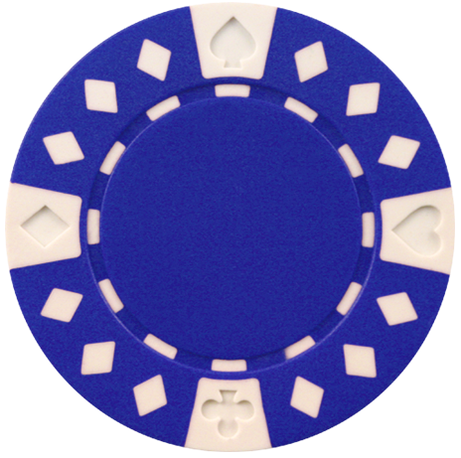
オール・イン（あなた）
プリフロップ
フロップ
ターン
リバー
ポット
Bさんのハンド
100
100
50
100
50
100
100
100
100
Aさんのハンド
Jさんのハンド
ALL IN
500
500
500
あなたのハンド

Slide 29
A、B、Jさんオール・イン
プリフロップ
フロップ
ターン
リバー
ポット
Bさんのハンド
100
100
50
100
50
ALL IN
100
500
500
500
100
100
100
ALL IN
500
500
500
Aさんのハンド
ALL IN
Jさんのハンド
500
500
500
ALL IN
500
500
500
あなたのハンド

Slide 30
ショーダウン

Slide 31
ショーダウン
あなた
Aハイのフラッシュ

Slide 32
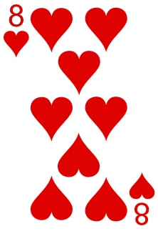
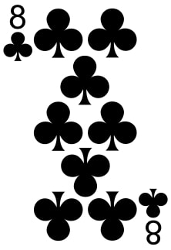
ショーダウン
ポット
Bさんのハンド
100
100
50
500
500
500
100
50
ALL IN
100
500
100
500
500
500
500
100
500
500
100
500
500
ALL IN
Aさんのハンド
ALL IN
Jさんのハンド
ALL IN
あなたのハンド

Slide 33
ショーダウン
Aさん
8のフルハウス
あなた
Aハイのフラッシュ

Slide 34
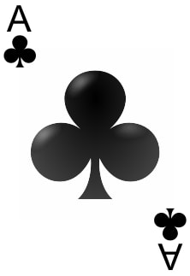
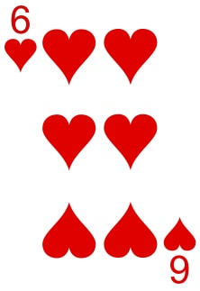
ショーダウン
ポット
Bさんのハンド
100
100
50
500
500
500
100
50
ALL IN
100
500
100
500
500
500
500
100
500
500
100
500
500
ALL IN
Aさんのハンド
ALL IN
Jさんのハンド
ALL IN
あなたのハンド

Slide 35
ショーダウン
Bさん
Aのフルハウス
Aさん
8のフルハウス
あなた
Aハイのフラッシュ

Slide 36
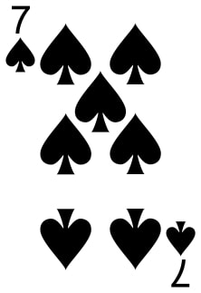
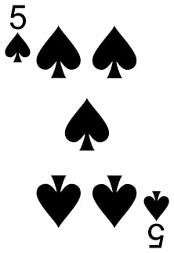
ショーダウン
ポット
Bさんのハンド
100
100
50
500
500
500
100
50
ALL IN
100
500
100
500
500
500
500
100
500
500
100
500
500
ALL IN
Aさんのハンド
ALL IN
Jさんのハンド
ALL IN
あなたのハンド

Slide 37
ゲームの結果
1位
Jさん
8ハイのストレートフラッシュ
2位
Bさん
Aのフルハウス
3位
Aさん
8のフルハウス
4位
あなた
Aハイのフラッシュ

Slide 38
Jさんの勝利
すべてJさんへ
Bさんのハンド
100
100
50
500
500
500
100
50
ALL IN
100
500
100
500
500
500
500
100
500
500
100
500
500
ALL IN
Aさんのハンド
ALL IN
Jさんのハンド
ALL IN
あなたのハンド

Slide 39
次のゲーム
Bさん
Aさん
Jさん
あなた

Slide 40

おまけ
「007 カジノ・ロワイヤル」(2006)
監督 マーティン・キャンベル
主演 ダニエル・クレイグ
助演 エヴァ・グリーン

Slide 41
まとめ ゲームの手順
・チップを賭けるタイミング
ープリフロップ、フロップ、ターン、リバー
・各種ボタンの説明
ーBTN、SB、BB
・アクション
ーベット、コール、レイズ、チェック、フォールド

